Slide 1

МДОАУ «ЦРР- детский сад № 104 «Золотая рыбка» г. Орска
Экологическая тропинка в ДОУ

Slide 2

Я сорвала цветок, и он завял.
Я поймала жука,
И он умер у меня на ладони.
И тогда я поняла,
Что прикоснуться к природе
Можно только сердцем.
Л. Фесюкова

Slide 3

Актуальность
Последние десятилетия ознаменовались выраженным интересом к проблемам экологического образования подрастающего поколения.
Один из важнейших компонентов экологической развивающей среды в ДОУ- экологическая тропа, которая позволяет дошкольникам наглядно познакомиться с процессами, происходящими в природе, изучить объекты в их естественном природном окружении, получить навыки простейших экологических исследований, определить на элементарном уровне экологические проблемы и по- своему их решить.

Slide 4
Цель: Создание благоприятных условий на территории детского сада по формированию экологической культуры воспитанников - совокупностей экологического сознания, экологических чувств и экологической деятельности.
Задачи:
Развитие устойчивого интереса к природе, ее живым и не живым объектам и природным явлениям, потребности познания окружающего мира.
Формировать чувства близости к природе и сопереживанию всему живому, заботы и бережного отношения к природе; вовлекать детей в посильную для них деятельность по уходу за растениями и животными.
Выработать навыки экологически грамотного и безопасного поведения.
Развивать эстетические чувства (умение видеть и почувствовать красоту природы, восхищаться ею).

Slide 5
Содержание работы на «Экологической тропе»
Оформление карты экологической тропы.
Эксперименты, опыты, решение проблемных ситуаций.
Практическая деятельность.
Продуктивная деятельность.
Дидактические, подвижные, настольные экологические игры.
Чтение художественной литературы.
Прослушивание произведений из серии «Звуки природы».
Беседы и составление знаков «Правила поведения в природе».

Slide 6
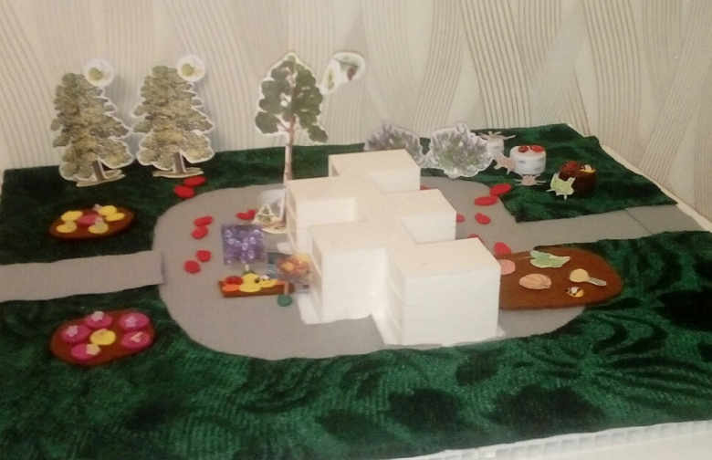
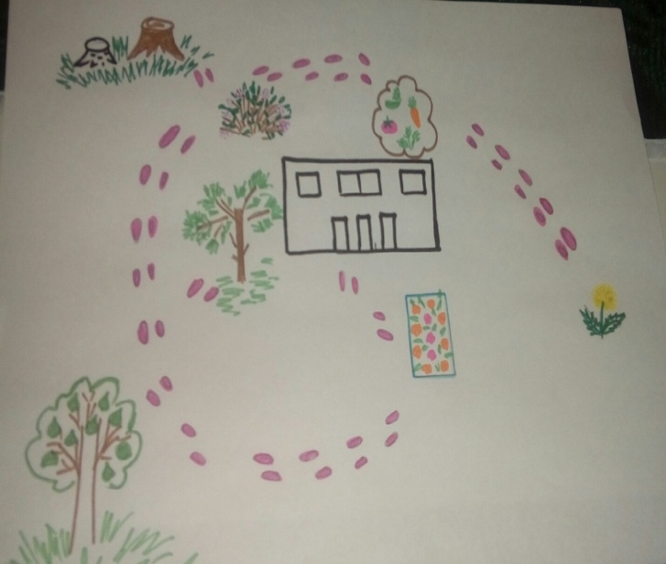
Ландшафтный дизайн экологической тропинки

Slide 7





Ресурсное обеспечение
Цель: ознакомление детей с «экологической тропинкой» и ее обитателями.

Slide 8
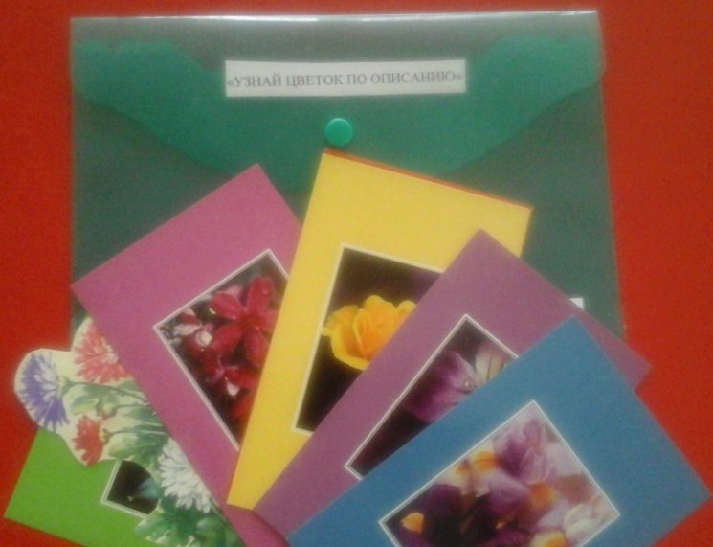
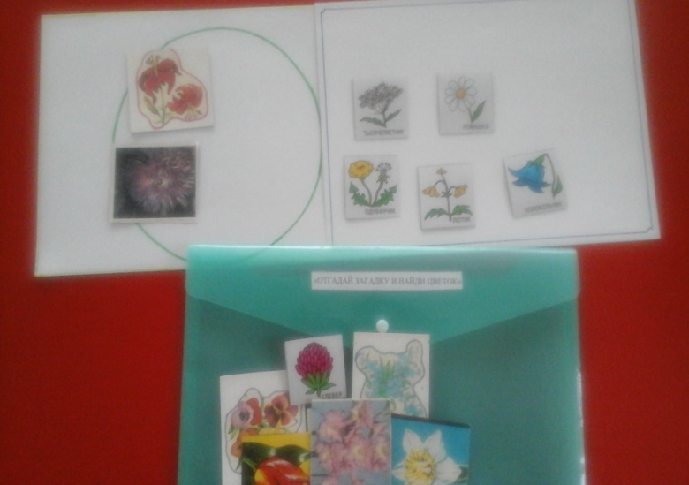
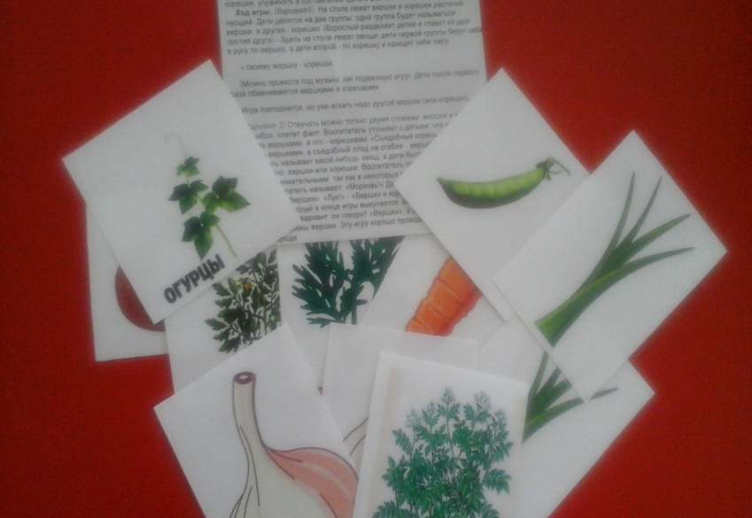
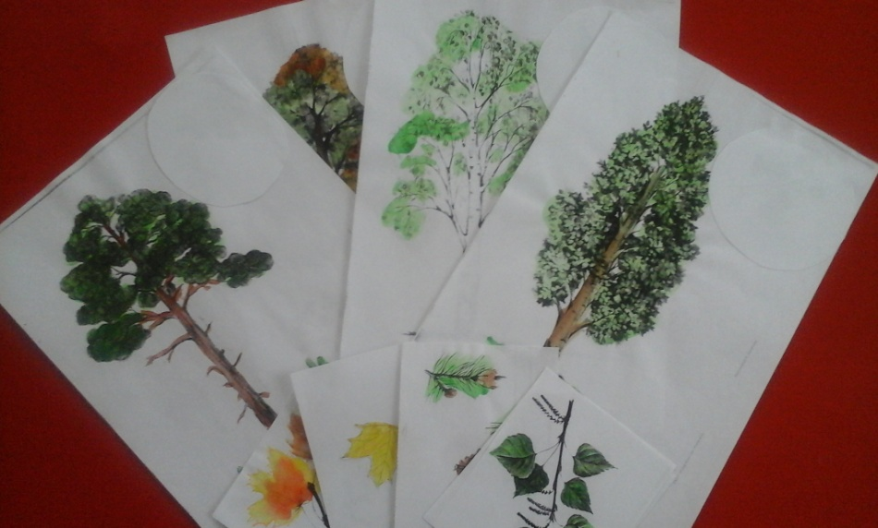
Дидактические игры.
«Угадай цветок по описанию»
«Отгадай загадку и найди растение»
«Вершки и корешки»
«С какого дерева лист»

Slide 9
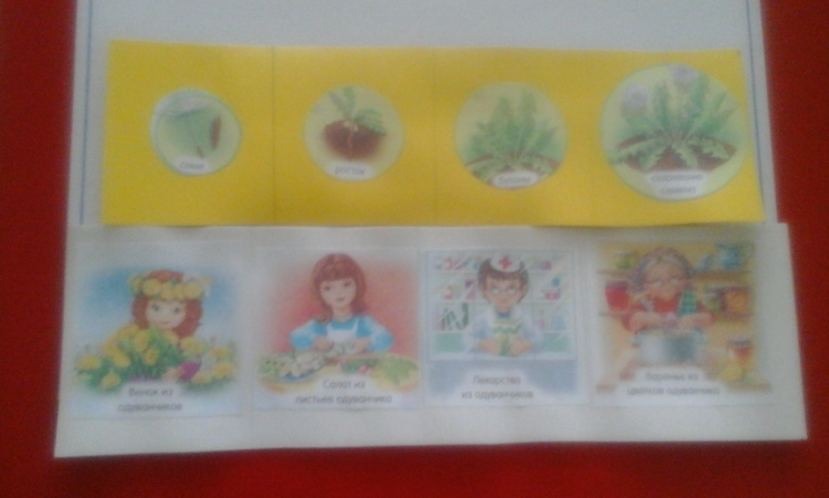
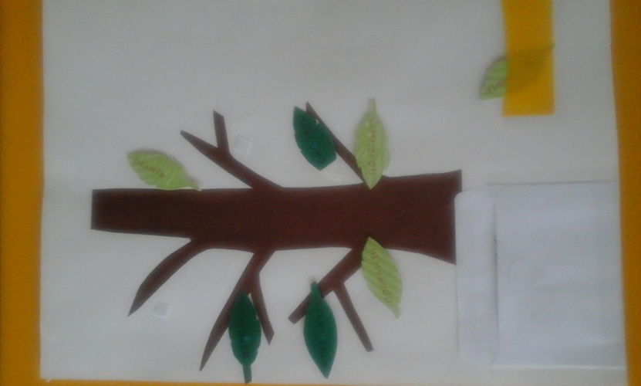
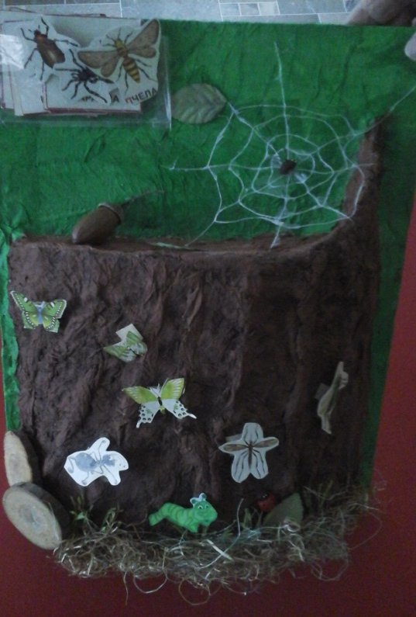
Мнемодорожка:
«Развитие и применение растений»
«Как спасти дерево?»
«Чудо- пень» расскажет о месте обитания и о жизни насекомых.

Slide 10



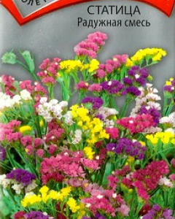

Содержание «Паспорта Экологической тропинки»
Станция №1
«Наша клумба»
Наблюдение за цветником.
Формирование обобщенных представлений о
сезонных изменениях в природе. Уточнение названий цветов, их
строение ( стебель, листья, цветки, корни).
Загадки о цветах.
Чтение стихов.
Посадка и уход за цветами.

Slide 11
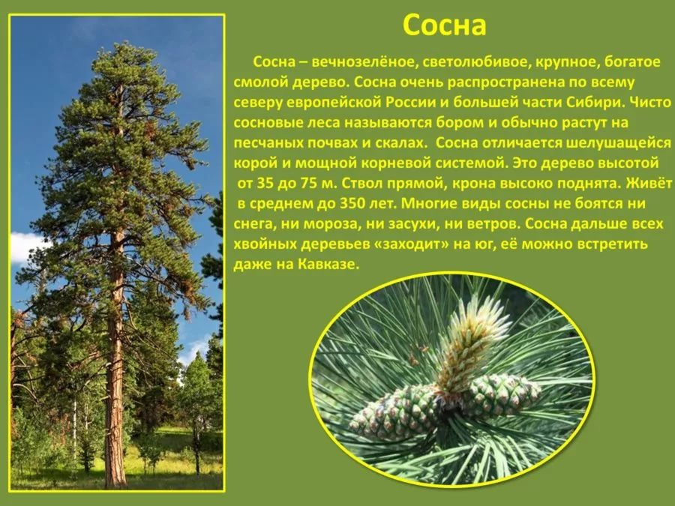
Станция № 2 «Здравствуй, сосна».
Учить различать дерево по внешним признакам.
Закрепить названия дерева(народное), его строение, внешние признаки.
Воспитывать бережное отношение к растениям.
Чтение экологических сказок, стихов.
Сравнение шишек с шишками других хвойных деревьев.

Slide 12
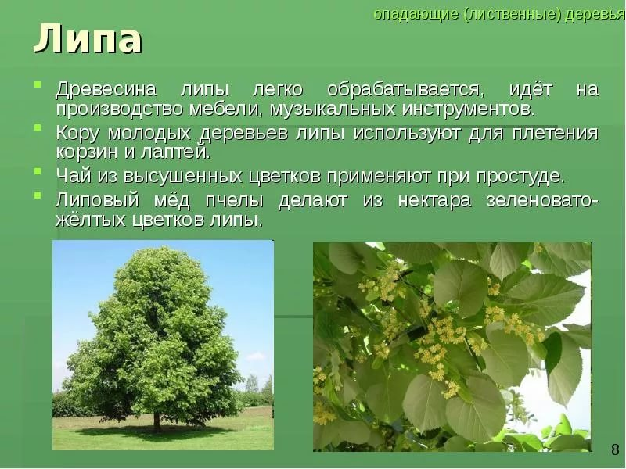
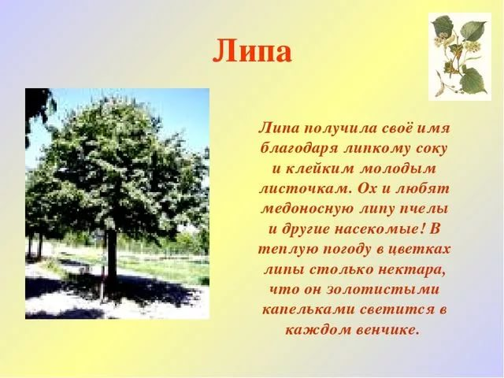
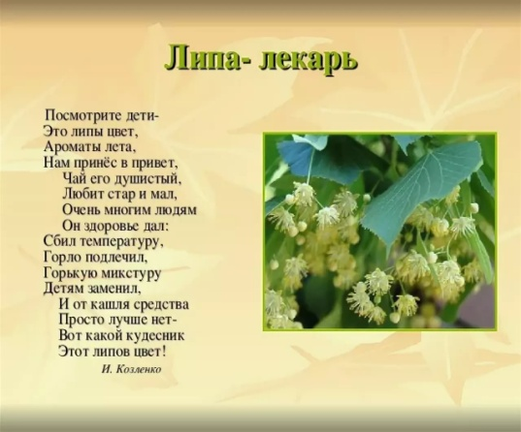
Станция № 3 «Золотое дерево- липа»
Учить различать деревья внешним признакам.
Закрепить названия дерева, его строение, внешние признаки.
Систематизировать представления о хвойных и лиственных деревьях.
Воспитывать бережное отношение к растениям.
Чтение стихотворений, сказок.
Беседы о полезных свойствах липы.
Рассматривание формы листа, цветка и плода липы.

Slide 13
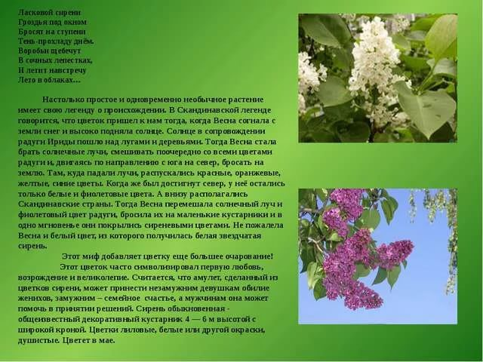
Станция № 4 «Душистая сирень»
Учить различать деревья и кусты по внешним признакам;
Закрепить название куста, его строение, внешние признаки;
Воспитывать бережное отношение к растениям.
Рассказать о лечебных свойствах.
Чтение художественной литературы.

Slide 14
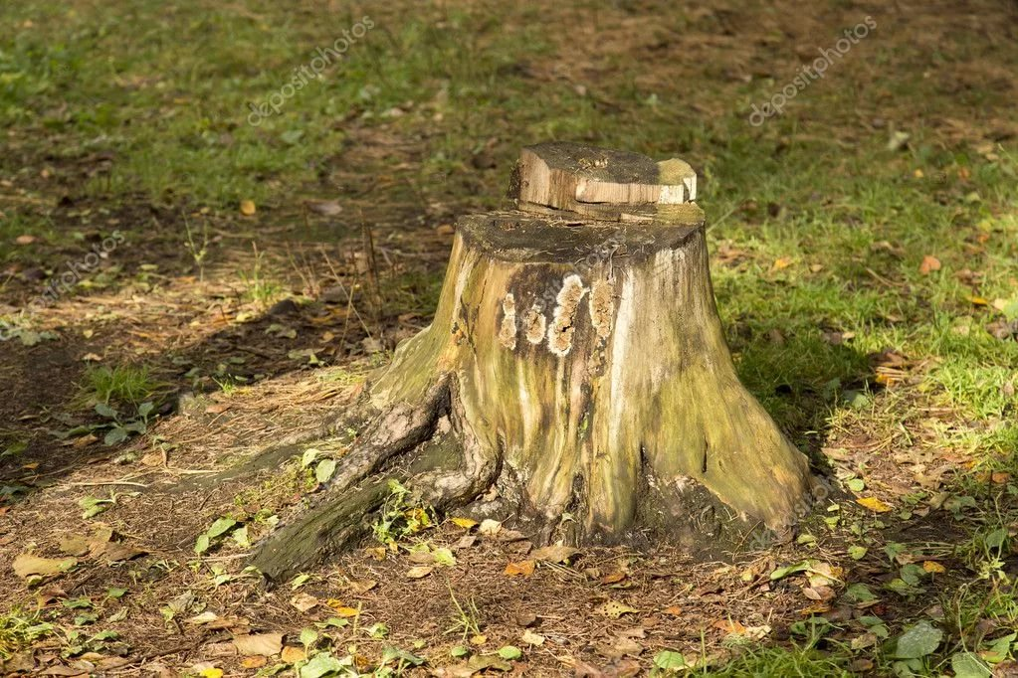
Станция № 5 « Чудо- пень»
Наблюдение за насекомыми в естественной среде обитания.
Сравнение внешнего строения и приспособленности к условиям проживания.
Закреплять представления о мире насекомых.
Учить отличать насекомых по внешнему виду, называть их.
Развивать желание сохранять этот мир природы.
Чтение художественной литературы, загадывание загадок о насекомых.

Slide 15
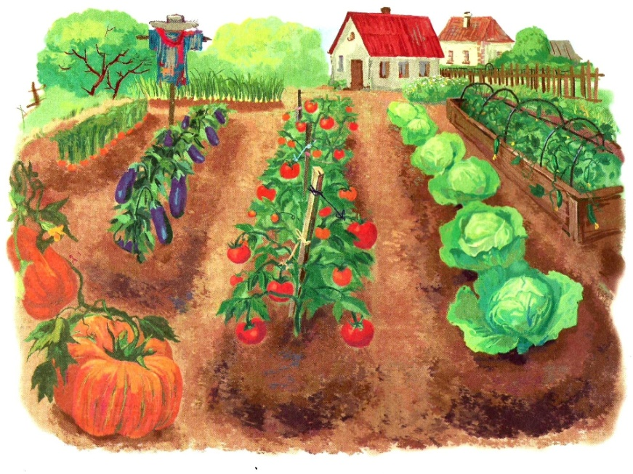
Станция № 6 «Огород»
Продолжать знакомить детей с разнообразными овощными культурами, способами посадки и ухода за ними.
Развивать интерес к выращиванию овощных культур.
Воспитывать желание помогать старшим и ухаживать за посадками - огородные грядки.
Формировать обобщённые представления об овощах (овощи - это части и
плоды растений, которые выращивают на огороде для употребления в пищу).
Углублять знания об условиях, необходимых для роста растений, об
экологических
связях между неживой и живой природой.

